Slide 1
Ajurveda, veda o življenju v nas
mag. Biljana Dušić, dr. med.

Slide 2
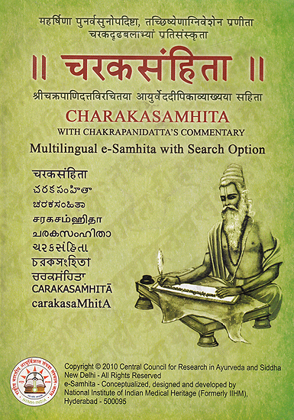
Očetje ajurvede
Caraka (Caraka Samhita)
Sušruta (Sušruta Samhita)
Vagbhata (Asthanga Hrdayam)

Slide 3
Pet velikih elementov
Eter (akaša) = princip zavestne ustvarjalne celote, prana
Zrak (vayu) = princip gibanja
Ogenj (agni) = princip transformacije
Voda (jalam) = princip magnetične kohezivnosti
Zemlja (prthivi) = princip stabilnosti

Slide 4
Tri ustvarjalne sile
Vata = eter + zrak
Pitta = ogenj + voda
Kapha = voda + zemlja

Slide 5
Vata = eter + zrak
Je suha, hladna, lahka,…
domuje v debelem črevesju,
upravlja z živčnim sistemom,
se še posebej akumulira v sklepih, kosteh.

Slide 6
Pitta = ogenj + voda
Je vroča, ostra, prodorna,…
domuje v tankem črevesju (in še posebej v dvanajsterniku),
upravlja z molekulami, ki v telesu povzročajo transformacijo: encimi, nevrotransmiterji, pigmenti, hormoni, …
Še posebej se nabira v jetrih, krvi, vranici, veliki krivini želodca, očeh in koži.

Slide 7
Kapha= voda + zemlja
Težka, hladna, gosta, stabilna,
domuje v želodcu in pljučih,
še posebej se nabira v limfatičnem tkivu, krvni plazmi. V večjih količinah se nahaja tudi v sklepih (sklepni tekočini, žlezah slinavkah in v likvorju).

Slide 8
Kvalitete zavesti (gune)
Sattva = kvaliteta subtilne harmoničnosti
Rajas = kvaliteta dinamičnosti
Tamas = kvaliteta stabilnosti, inercije

Slide 9
Hvala za pozornost
biljana.dusic@aditi.si
www.aditi.si
040/ 169 289

